Slide 1
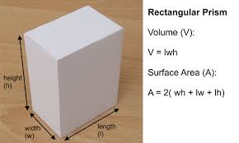

Задаци за вежбу
1)Дужина дијагонале праве четворостране призме је 35 cm. Дужине ивица се односе као 2:3:6. Израчунати запремину призме .

Slide 2
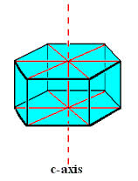
2) Површина највећег дијагоналног пресека правилне шестостране призме је 30cm², а растојање између двеју наспрамних бочних страна је 6cm . Израчунати запремину дате призме.

Slide 3
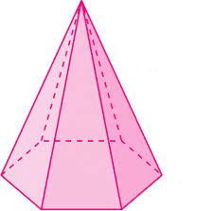
3) Израчунати бочну ивицу правилне шестостране пирамиде, чија је страница основе, а=1cm и запремина,
V= .

Slide 4
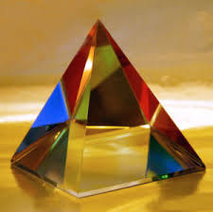
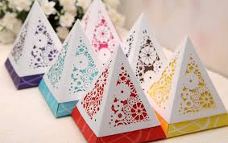
4) Израчунати површину правилне четворостране пирамиде, чија је висина бочне стране 17cm, а површина омотача, 544 cm².

Slide 5
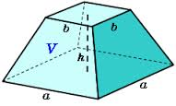
5) Дужине основних ивица правилне четворостране зарубљене пирамиде су 12cm и 8cm, а дужина бочне ивице је 14cm. Одредити њену површину и запремину.

Slide 6
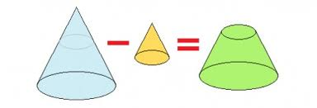
6) Одредити дужину изводнице праве зарубљене купе са висином H=15cm и полупречницима основа
R=13cm и r=5cm.

Slide 7
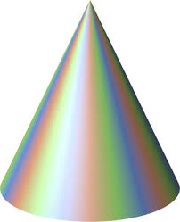
7) Прав ваљак и права купа имају једнаке имају подударне основе полупречника r и једнаке висине H. Наћи однос површина омотача ових тела.

Slide 8
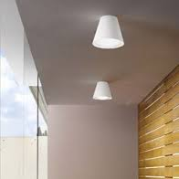
8) Израчунати запремину праве зарубљене купе, ако је њена површина 71π cm², а изводница, дужине 6cm, образује са равни основе угао од 60°.

Slide 9
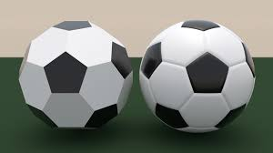

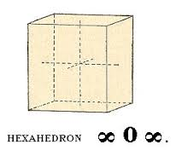
8) Одредити површину и запремину лопте која је:
а) уписана у коцку;
б) описана око коцке,
чија је површина 96 cm².

Slide 10

10) Дата је четворострана пирамида чија је основа квадрат, странице 6cm и висине 8cm. На ком растојању од основе треба поставити нову раван тако да запремина пирамиде буде преполовљена?

